Slide 1

Integrantes: Ortiz Escobar Araceli (905.915) Pérez Cau, Nicolás (859.197)
UNIVERSIDAD DE BUENOS AIRES FACULTAD DE CIENCIAS ECONÓMICAS

Slide 2

Contexto y objetivo del estudio
Descripción:
El trabajo analiza los determinantes de la informalidad laboral en Argentina utilizando microdatos de la EPH (T3 2024).
El foco está puesto en cómo varía la informalidad según sexo, edad y nivel educativo.
El objetivo general es evaluar si ciertos grupos presentan mayor riesgo de informalidad y cuantificar estas brechas.
Este análisis permite comprender patrones estructurales del mercado laboral relevantes para políticas públicas.

Slide 3

Hipótesis del estudio A mayor nivel educativo, menor es la probabilidad de trabajar en la economía informal entre trabajadores urbanos de 18–64 años; este efecto es más fuerte para mujeres que para hombres.

Slide 4

Diseño metodológico del estudio
Base de datos: Microdatos de la EPH – T3 2024, población urbana de 18–64 años.
Preparación de datos:
Filtrado de población objetivo.
Creación de variables (nivel educativo, grupos etarios, informalidad).
Revisión de datos faltantes y outliers.
Análisis exploratorio (EDA): Estadísticas descriptivas y primer diagnóstico de informalidad por sexo, edad y educación.
Análisis inferencial:
Test de diferencias de proporciones.
Modelo de Regresión logística con interacción por sexo.
Visualizaciones editorializadas:
Gráfico 1: Informalidad por grupo de edad y sexo → muestra cómo evoluciona la informalidad a lo largo del ciclo de vida laboral y la brecha de género.
Gráfico 2: Probabilidad predicha según nivel educativo y sexo → evidencia el efecto del nivel educativo en la informalidad y su mayor impacto en mujeres.

Slide 5

Preparación de datos
Filtro de población objetivo: ocupados urbanos de 18–64 años.
Generación de variables clave:
Nivel educativo (agrupado).
Grupos etarios.
Condición de informalidad.
Revisión de datos faltantes y valores atípicos (outliers).
Construcción de la base “clean” para el análisis descriptivo e inferencial.
Variables del modelo (regresión logística): • Variable dependiente: condición de informalidad (1 = informal, 0 = formal). • Variables independientes: nivel educativo, sexo, interacción sexo×educación y edad.
Variables de control: Edad (continua) y aglomerado/región (para capturar diferencias estructurales del mercado laboral).

Slide 6

Análisis exploratorio de datos (EDA)
Identificación de variables relevantes: sexo, edad y grupos de edad, nivel educativo (bajo/medio/alto), condición de informalidad, aglomerado/región.
Tipo de datos:
Edad: numérica continua.
Grupo de edad y nivel educativo: categóricas ordinales.
Sexo, informalidad y aglomerado: categóricas nominales.
Estructura general del dataset: ≈20.000 ocupados urbanos de 18–64 años (EPH – T3 2024), con información completa en las variables clave.
Datos vacíos y outliers: revisión de NAs por variable y detección de valores atípicos; se eliminan observaciones con NA en sexo, edad, nivel educativo o informalidad → pérdida muestral acotada.
Primeras observaciones: mayor informalidad en mujeres y en los niveles educativos bajos; la informalidad disminuye con la edad, lo que orienta el análisis inferencial posterior.

Slide 7

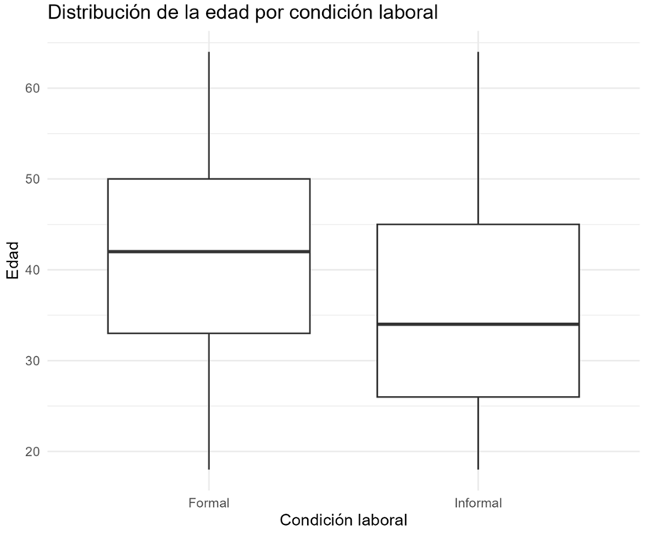
Estadísticas descriptivas (EPH – T3 2024)
Estadísticas básicas
1. Medidas de tendencia central y dispersión (Edad)
Media: 40 años
Mediana: 40 años
Moda: 38 años
Desvío estándar: 11,8
Rango intercuartílico (IQR): 18 años
Mín–Máx: 18–64 años
2. Distribución de frecuencias (variables categóricas)
Sexo
44,3% mujeres
55,7% varones
Nivel educativo
27,4% nivel bajo
45,9% nivel medio
26,7% nivel alto
Condición laboral
73% formales
27% informales

Slide 8
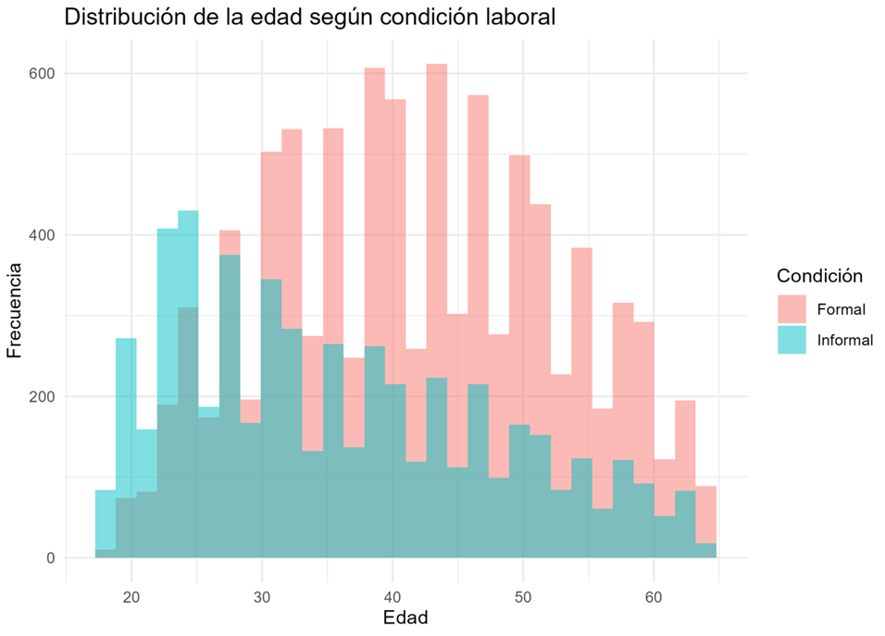
Distribución de la edad según condición laboral (EPH – T3 2024)
Los trabajadores informales se concentran más en edades jóvenes, mientras que los formales predominan a partir de los 35 años.

Slide 9
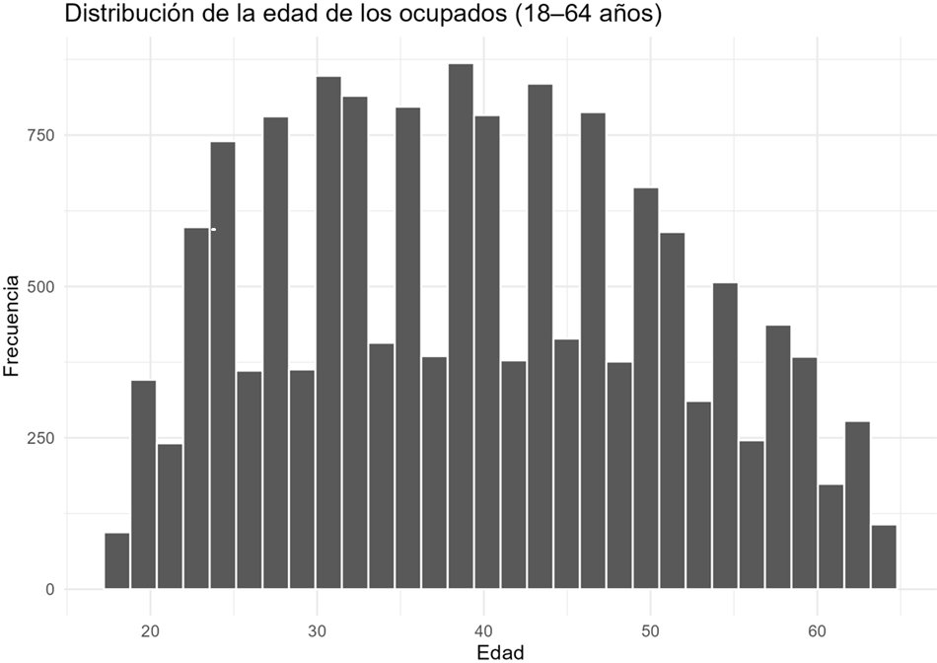
Distribución de la edad de los ocupados (18-64 años) (EPH – T3 2024)
La distribución es relativamente concentrada entre 25 y 45 años, con menos presencia en los extremos (18–20 y 60–64)

Slide 10

Análisis de outliers y datos faltantes (EPH – T3 2024)
Identificación
Se detectaron NAs en sexo, edad, nivel educativo e informalidad (≈1–2%).
No se observaron patrones sistemáticos por grupos o aglomerados.
No se identificaron outliers en edad (18–64 años) tras el filtrado poblacional.
Decisiones y justificación
Eliminación de observaciones con NAs en variables clave. Justificación: representan una proporción mínima y son esenciales para el modelo; se asume mecanismo MCAR (Missing Completely at Random). Posible efecto: impacto estadístico insignificante; si no fueran MCAR podría surgir un leve sesgo. Por ejemplo, si los datos faltantes en la variable 'Nivel Educativo' se concentraran desproporcionadamente en personas con educación baja que tienen alta informalidad (Mecanismo MAR o MNAR), la informalidad real en el grupo de 'Baja Educación' estaría subestimada en nuestro análisis.
Outliers: no se imputaron ni eliminaron valores porque no se detectaron casos extremos reales. Supuesto: la EPH provee edades válidas dentro del rango permitido.
Conclusión: la calidad del dataset es alta y permite avanzar al análisis inferencial sin pérdidas significativas.

Slide 11

Evaluación del impacto de la limpieza de datos
1. Revisión de estadísticas antes/después
Se recalcularon media, mediana, desvío estándar e IQR de edad antes y después de eliminar observaciones con NA.
Las diferencias fueron inferiores a 0,2 puntos en todas las métricas → variación marginal.
Distribuciones categóricas (sexo, nivel educativo, informalidad) variaron menos del 0,3% por categoría.
2. Comparación con la base original
La eliminación de NA redujo la muestra en aproximadamente 1–2%, sin alterar proporciones clave.
La forma de las distribuciones (histogramas y boxplots) permaneció prácticamente idéntica.
3. Cuantificación del impacto
Nivel de alteración total: muy bajo.
No se observan cambios en patrones descriptivos:
La informalidad sigue siendo mayor en mujeres.
La informalidad continúa disminuyendo con el nivel educativo.
El ciclo de edad permanece sin variaciones.
4. Evaluación sobre las conclusiones
Las conclusiones no se ven afectadas por la limpieza.
La eliminación de NA es válida dado su bajo peso y ausencia de patrón sistemático (supuesto MCAR).
El modelo de regresión logística y las visualizaciones posteriores no deberían verse influenciados por este ajuste.
Conclusión: La limpieza tuvo un impacto estadísticamente irrelevante, por lo que la base final es representativa y robusta para el análisis inferencial.

Slide 12
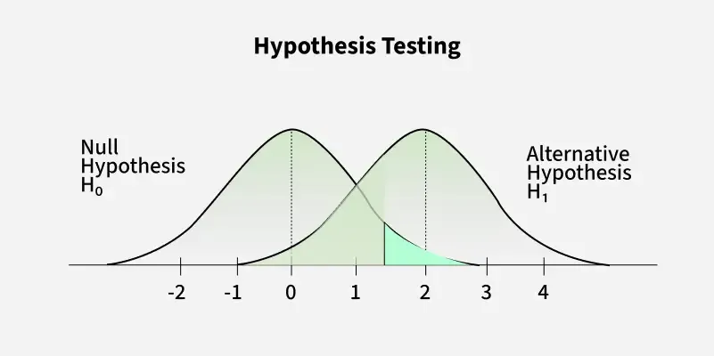
Test de Hipótesis: Asociación entre Informalidad, Educación y Sexo
Se aplicó un Test Chi-cuadrado de independencia (χ²) para evaluar si la informalidad laboral está asociada a:
el nivel educativo, y
el sexo de las personas ocupadas.
Ambos tests rechazan la hipótesis nula de independencia (p < 0.001), indicando que:
la informalidad no se distribuye aleatoriamente,
está fuertemente asociada al nivel educativo,
y también presenta diferencias sistemáticas entre varones y mujeres.
Conclusión: Estos resultados iniciales apoyan la hipótesis planteada: la informalidad disminuye cuando aumenta la educación, y presenta diferencias relevantes por género.

Slide 13
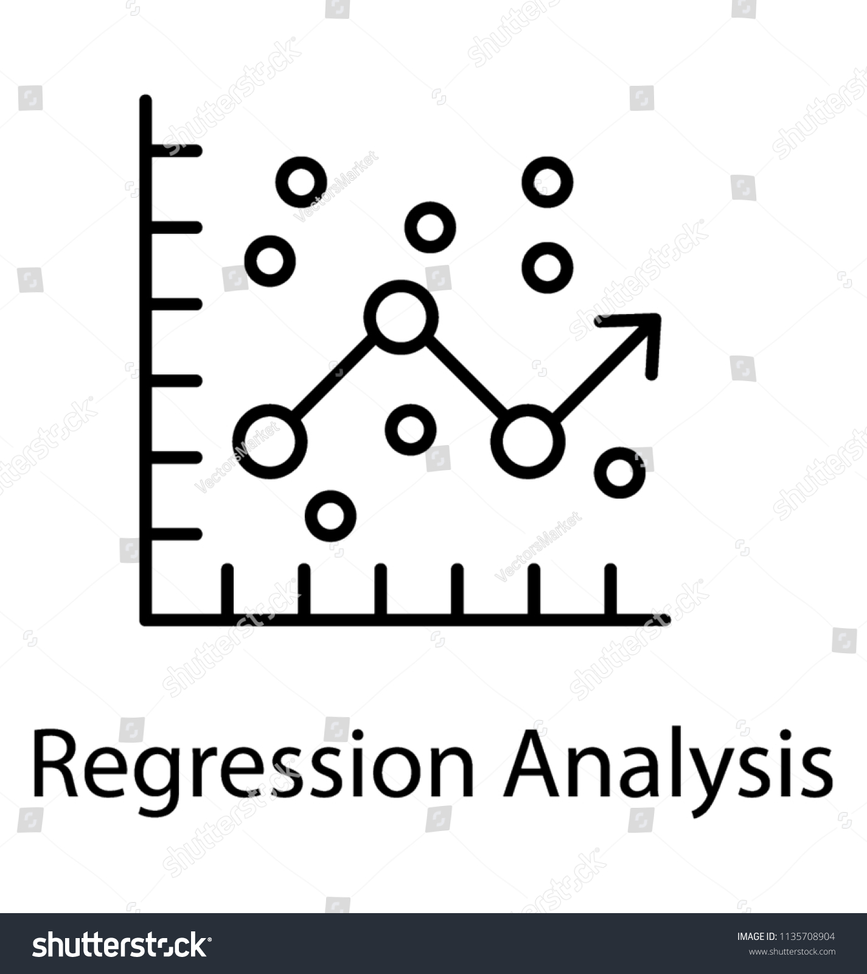
Regresión Logística: Determinantes de la Informalidad Laboral
Se estimó un modelo logístico para analizar la probabilidad de trabajar en la informalidad.
Incluye:
Nivel educativo (Baja–Media–Alta)
Sexo (Varón–Mujer)
Interacción educación × sexo
Controles: edad y aglomerado
Hallazgos principales:
La probabilidad de informalidad disminuye significativamente a medida que aumenta el nivel educativo.
Las mujeres presentan mayor informalidad que los varones, en todos los niveles educativos.
La interacción indica que obtener un título de nivel alto ofrece un "retorno" en términos de reducción del riesgo de informalidad que es proporcionalmente mayor para las mujeres que para los varones. Esto explica por qué la brecha de género desaparece casi totalmente en el nivel 'Alta' (Gráfico 2).
Conclusión: La regresión confirma de manera robusta la hipótesis planteada: la educación protege contra la informalidad y reduce la desigualdad de género.

Slide 14

Interpretación mediante Odds Ratios
Los odds ratios permiten interpretar el efecto de cada variable en términos de probabilidad relativa.
La OR < 1 para niveles educativos superiores confirma que la educación reduce la probabilidad relativa de informalidad.
La OR > 1 para mujeres sugiere que, en condiciones iguales, las mujeres siguen teniendo mayor riesgo de informalidad.
Las interacciones muestran que la desigualdad de género se atenúa en niveles educativos altos.
Conclusión: El análisis inferencial provee evidencia cuantitativa sólida que confirma la hipótesis del estudio.

Slide 15

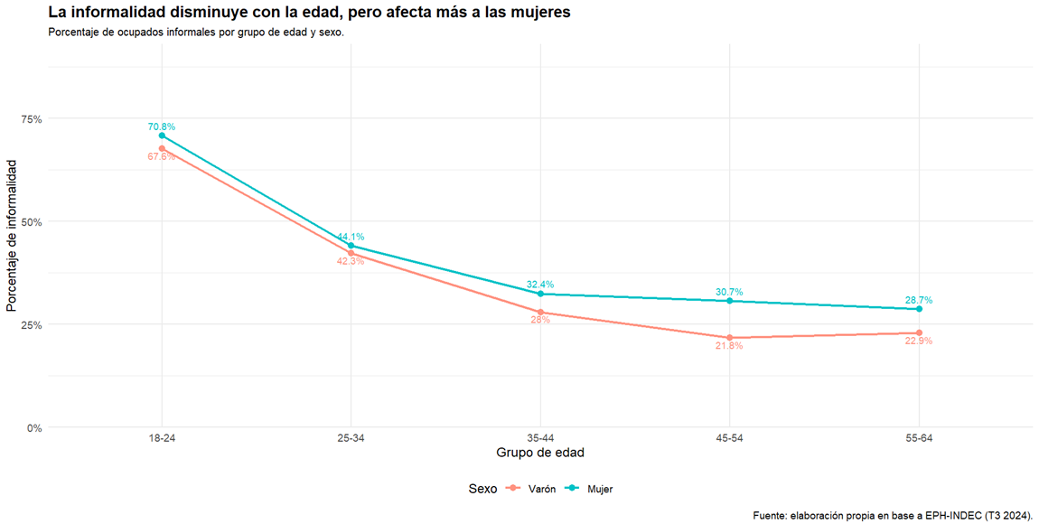
Visualizaciones Editorializadas del Estudio
• Gráfico 1: Informalidad por grupo de edad y sexo
Conclusión: La informalidad cae con la edad, pero afecta sistemáticamente más a las mujeres, reforzando la hipótesis del estudio.

Slide 16
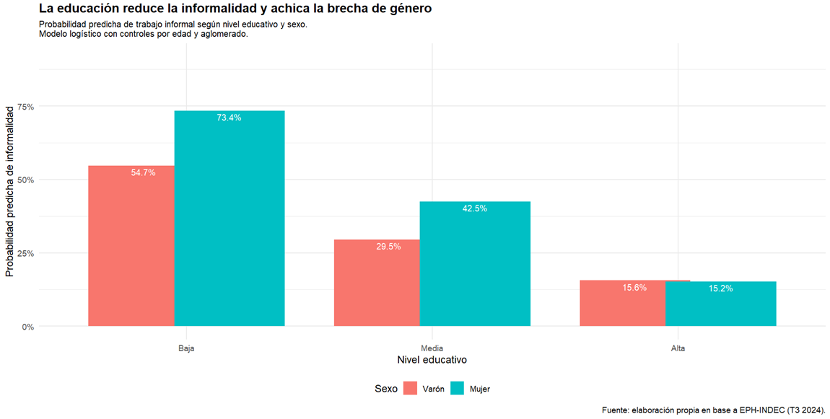
• Gráfico 2: Efecto del nivel educativo sobre la informalidad laboral
Conclusión: La probabilidad de informalidad cae fuertemente a medida que aumenta el nivel educativo. Las mujeres presentan mayor riesgo de informalidad en todos los niveles, pero la brecha de género se reduce notablemente entre quienes alcanzan niveles educativos altos. Estos resultados son consistentes con la hipótesis del estudio.

Slide 17

Conclusiones del estudio
Respuesta a la hipótesis Los resultados confirman la hipótesis planteada: a mayor nivel educativo, menor es la probabilidad de trabajar en la economía informal, y este efecto es más marcado en mujeres. La interacción del modelo logístico muestra que la brecha de género se reduce significativamente con niveles educativos más altos.
Principales hallazgos
La informalidad es notablemente más alta en personas con bajo nivel educativo.
Las mujeres presentan mayor informalidad que los varones en todos los niveles.
La informalidad disminuye con la edad, coherente con el ciclo laboral.
Los test Chi² confirman una fuerte asociación estadística entre informalidad, educación y sexo.
La regresión logística ofrece evidencia cuantitativa sólida incluso controlando por edad y región.
Limitaciones del estudio
Pequeña proporción de NAs (1–2%), manejada bajo supuesto MCAR.
La EPH no permite inferir causalidad, solo asociaciones. Si bien el modelo establece asociación positiva entre las variables, no prueba que la educación causa la formalidad, ya que podría haber sesgo de variable omitida ( Por ejemplo, habilidades blandas, redes de contacto, capital social,etc.) que correlacionan tanto con la educación como con la condición laboral
No se incluyen variables clave como ingreso, rama de actividad o tipo de ocupación.
Posible sesgo de autodeclaración en la condición laboral.
A pesar de estas limitaciones, los resultados son consistentes y robustos.

Slide 18
Conclusiones del estudio
Implicancias
La educación funciona como mecanismo protector frente a la informalidad.
Políticas que impulsen años educativos completos pueden reducir desigualdades de género.
Resultados útiles para diseñar intervenciones focalizadas según grupo educativo.
Futuras líneas de investigación
Incorporar variables como ingresos, rama de actividad, tamaño de empresa.
Analizar diferencias por tipo de ocupación (cuentapropistas, asalariados, sector privado).
Explorar heterogeneidad entre aglomerados del país.
Extender a múltiples trimestres para estudiar tendencias temporales.
Probar modelos avanzados (probit, random forest, modelos jerárquicos).

